Slide 1

ВК 4.8«ПРОФЕСІЙНА ГІГІЄНА ТА КОМПЛЕКСНА РЕАБІЛІТАЦІЯ В ТЕРАПЕВТИЧНІЙ СТОМАТОЛОГІЇ»
Вінницький національний медичний університет
ім. М.І. Пирогова МОЗ України
КАФЕДРА ТЕРАПЕВТИЧНОЇ СТОМАТОЛОГІЇ
СПЕЦІАЛЬНІСТЬ: І1 СТОМАТОЛОГІЯ
ГАЛУЗЬ ЗНАНЬ: І ОХОРОНА ЗДОРОВ’Я ТА СОЦІАЛЬНЕ ЗАБЕЗПЕЧЕННЯ
ОСВІТНЬО-ПРОФЕСІЙНА ПРОГРАМА: «СТОМАТОЛОГІЯ»
РІВЕНЬ ВИЩОЇ ОСВІТИ: ДРУГИЙ (МАГІСТЕРСЬКИЙ)

Slide 2
Паспорт ОСВІТНЬОГО КОМПОНЕнТА
ВК 4.8. «ПРОФЕСІЙНА ГІГІЄНА ТА КОМПЛЕКСНА РЕАБІЛІТАЦІЯ В ТЕРАПЕВТИЧНІЙ СТОМАТОЛОГІЇ»
Спеціальність: І1 Стоматологія
Курс: 4
Кредити: 3
Форма контролю: залік
Мова: українська
Пререквізити: Анатомія людини, патологічна анатомія, гістологія, нормальна фізіологія, патологічна фізіологія, біоорганічна хімія, медична фізика, клінічна фармакологія, пропедевтика терапевтичної стоматології, терапевтична стоматологія (пародонтологія).

Slide 3
Чому варто обрати цей курс
формує практичні навички проведення професійної гігієни та комплексної реабілітації , навички комунікації та мотивації пацієнтів до підтримання стоматологічного здоров'я ;
розвиває клінічне мислення, здатність оцінювати стоматологічний статус пацієнта;
допомагає опанувати сучасні методи проведення професійної гігієни залежно від клінічного стану зубів та пародонту, опанувати використання сучасної індексної оцінки стану тканин пародонту.
КЛЮЧОВА ПЕРЕВАГА:
Поєднання сучасних методів професійної гігієни з комплексним підходом до профілактики, лікування та реабілітації стоматологічних пацієнтів.

Slide 4
Що ви будете вивчати
Професійна гігієна: визначення, практичне значення, сучасні уявлення про структуру та складові;
Об’єктивні діагностичні показники, які відображають стан тканин пародонту. Практичне ознайомлення з використанням сучасної індексної оцінки стану тканин пародонту;
Покази до проведення професійної гігієни. Оцінка необхідного об’єму професійних втручань стосовно гігієни порожнини рота;
Апаратура, обладнання, інструменти для якісної професійної гігієни та реабілітації. Медикаментозні засоби в професійній гігієні та реабілітації;
Особливості проведення професійної гігієни у пацієнтів з дентальними імплантами , ортопедичними та ортодонтичними конструкціями;
Особливості професійної та індивідуальної гігієни вагітних;
Галітоз: поняття, його причини та наслідки;
Гіперестезія як наслідок професійного та індивідуального гігієнічного догляду;
Роль функціональної діагностики та фізіотерапії в структурі комплексної пародонтологічної реабілітації пацієнтів.

Slide 5
Що ви зможете за умови опанування курсу
аналізувати стан гігієни порожнини рота, потребу пацієнта в профілактичних і реабілітаційних заходах;
інтерпретувати результати клінічного обстеження ;
визначати фактори ризику розвитку стоматологічних захворювань;
оцінювати рівень індивідуальної та професійної гігієни порожнини рота;
розробляти та застосовувати комплексні програми профілактики та реабілітацї для підтримання стоматологічного здоров'я пацієнтів.

Slide 6
Підсумковий контроль
Форми навчання
Залік: на останньому практичному занятті за умов успішного проходження курсу (сума балів за всі види навчальної діяльності - 122-200 балів) і відсутності академічної заборгованості.
Лекції
Практичні / Семінарські
Самостійна робота
Індивідуальна самостійна робота

Slide 7
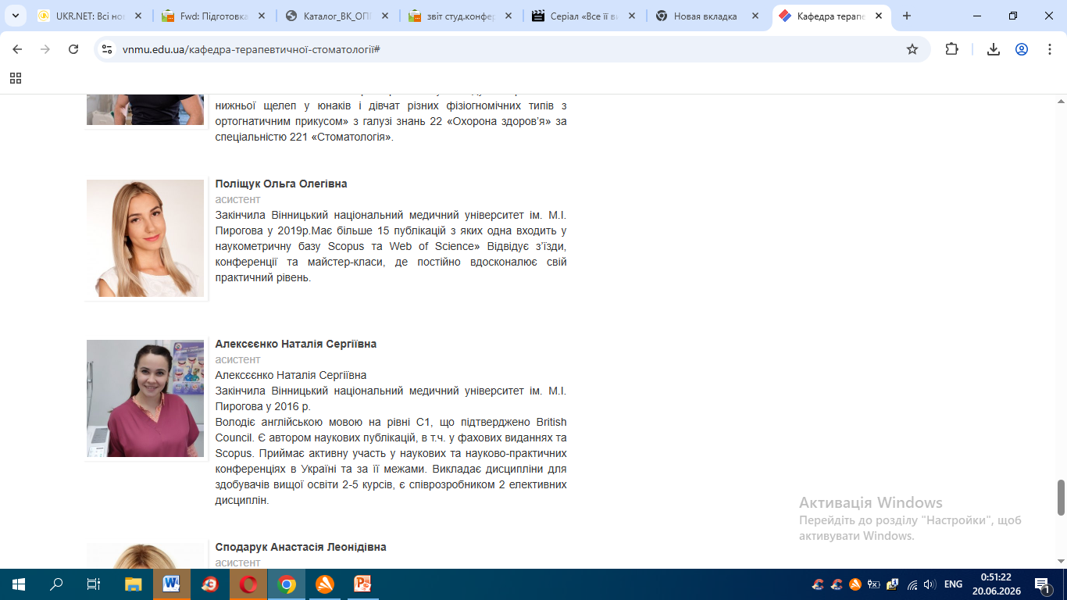
Контактна інформація
РОЗРОБНИКИ КУРСУ
Контактна інформація:
Вінниця, вул.Пирогова,56
Кафедра терапевтичної стоматології
terstom@vnmu.edu.ua
асистент
Поліщук
Ольга Олегівна
асистент
Алексєєнко
Наталія Сергіївна

